Slide 1
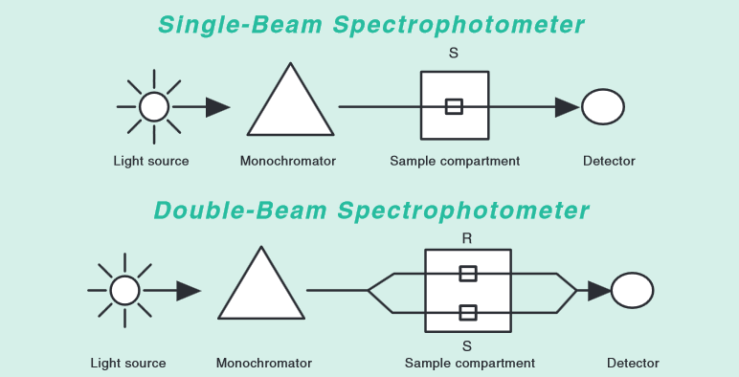
Spettrofotometro UV-vis
Raggio singolo
Economico
Problemi per fluttuazioni della sorgente e del rivelatore
UNICAM Helios β
Doppio raggio
Shimadzu
UV-vis 2450
sorgente
monocromatore
scomparto per il campione
rivelatore
Sito interessante sul funzionamento degli attuali spettrofotometri anche con fibra ottica
http://bwtek.com/spectrometer-introduction/

Slide 2
Schema ottico
Shimadzu
UV-vis 2450

Slide 3
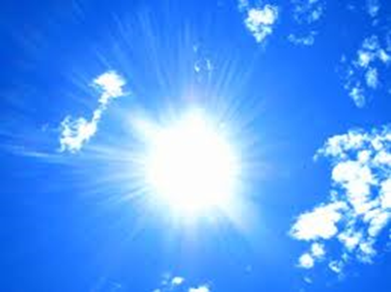
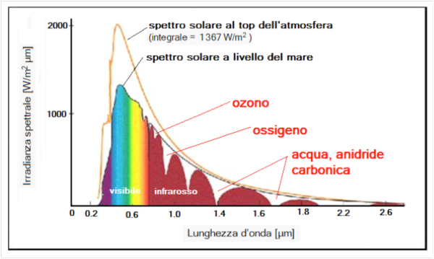
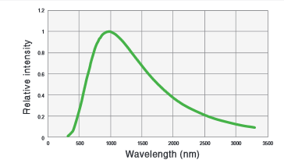
Sorgente
Alla sorgente sono richieste:
Alta brillantezza su un ampio intervallo di lunghezza d’onda
Stabilità nel tempo
Lunga durata
Distribuzione dell’ intensità di emissione (corpo nero) di una lampada alogena (3000 K) usata come sorgente nel visibile
Distribuzione di intensità di emissione del sole (corpo nero a 5780 K)
www.enea.it
http://www.hamamatsu.com

Slide 4

Sorgente visibile
da 282 a 900 nm
lampada alogena
durata 2000 ore
Nelle lampade ad incandescenza c’è un filo di tungsteno che viene portato all’incandescenza per passaggio di corrente. Nel vuoto piccole quantità di tungsteno sublimano e si ridepositano sul vetro freddo annerendolo. In presenza di un alogeno (tipicamente Br₂) gassoso gli atomi di W in fase vapore si combinano con il bromo ed il composto sublima, torna sul filo caldo, dove si decompone a W e Br ed il processo si ripete. Nel bulbo c’è anche un gas inerte.
Il bulbo deve essere mantenuto piccolo

Slide 5

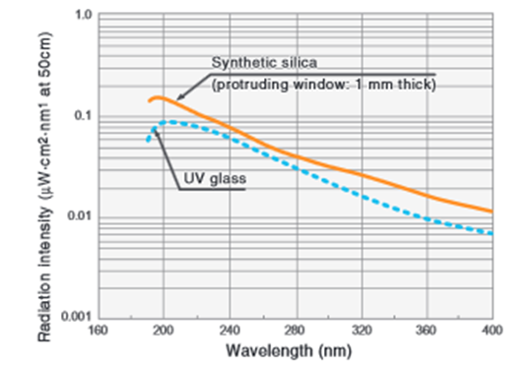
Sorgente UV
da 190 a 383 nm
lampada al deuterio durata 2000 ore
è un lampada ad arco contenente deuterio a bassa pressione
L’emissione di luce è dovuta alla ricombinazione
2D→ D₂
sulla superficie fredda
Distribuzione dell’intensità di emissione di una lampada al deuterio
il bulbo deve essere trasparente all’UV
(quarzo, vetro per UV)

Slide 6
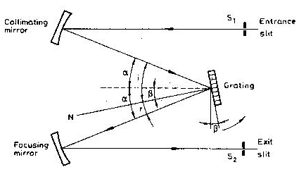
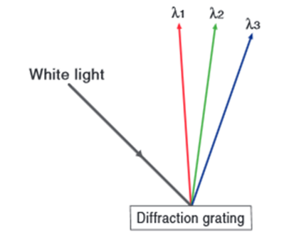
Monocromatore
i
r
Usa la differenza della direzione di diffrazione di ciascuna lunghezze d’onda
Reticolo di diffrazione con 1600 righe/mm montato secondo Czerny-Turner
mλ=d (sin i + sin r)
m numero intero, anche <0, dipende da i e da r (l’angolo a cui si raccoglie la luce), quindi dalla posizione del reticolo rispetto la fenditura
d spaziatura delle righe
J. L. Guinon and J. Garcia-Anton J. Chem. Educ. 1992, 69, 77

Slide 7
Monocromatore
fenditura per il raggio entrante
specchio concavo collimatore
reticolo di diffrazione (elemento disperdente)
specchio concavo focalizzante
fenditura per il raggio uscente (variabile 0.1, 0.2, 0.5, 1, 2, 5 nm)
filtro, per eliminare le mλ multiple non volute

Slide 8
Spettro visibile di vapori di I₂

Slide 9

Chopper
per mandare sul rivelatore, in modo alternato,
il raggio che attraversa il campione
Il raggio che attraversa il bianco
frequenza 50/60 Hz
il segnale dal campione e dal bianco sono digitalizzati individualmente da un convertitore analogico digitale (ADC)
un microprocessore fa poi il rapporto: T

Slide 10
Rivelatore: fotomoltiplicatore R-928
I fotomoltiplicatori detector molto sensibili
sono veloci nella risposta
svantaggio: costosi
si basano sull’effetto fotoelettrico
la luce dà luogo ad una fotocorrente
http://sales.hamamatsu.com/en/products/electron-tube-division/detectors/photomultiplier-tubes/part-r928.php#

Slide 11
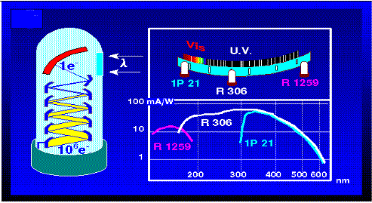
il fotone rimuove un e- da un fotocatodo
il catodo diventa positivo
e- possono spostarsi al catodo da un anodo sotto un’appropriato ΔV
c’è corrente quando c’è luce: fotocorrente
la fotocorrente può essere amplificata (fotomoltiplicatore)
fotocatodo
nel tubo c’è il vuoto
anodo
http://www.thespectroscopynet.eu/?Detectors:Photomultiplier_Tubes

Slide 12
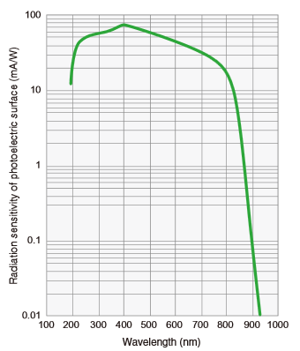
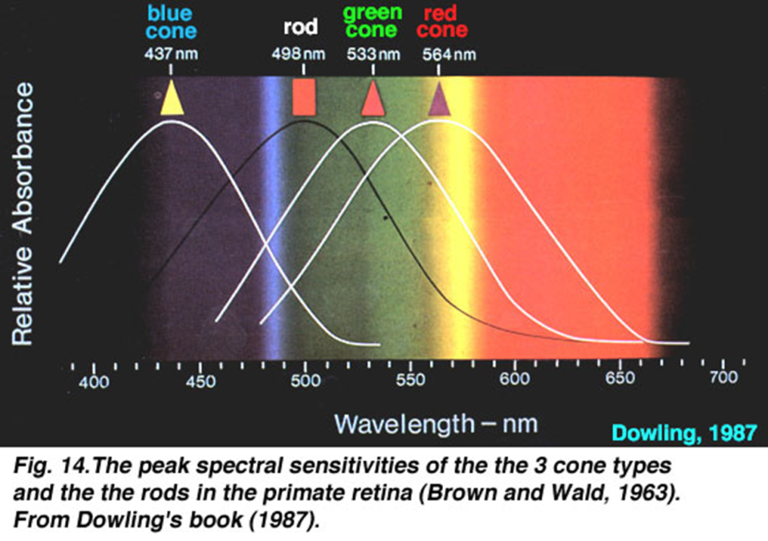
Rivelatore
I colori e l’occhio umano
Sensibilità di un fotomoltiplicatore

Slide 13
Posizione del raggio rispetto il campione
altezza della cella 36 mm

Slide 14
Celle per UV-Vis
diversa geometria e materiale (quarzo, vetro, plastica)
le più comuni parellelepipedo 10x10x36(h) mm
volume totale: 3. 5 mL
due facce opposte trasparenti e due smerigliate
i produttori affermano che la produzione è standardizzata
sono in grado di produrre celle perfettamente uguali e non c’è bisogno di “accoppiarle”

Slide 15
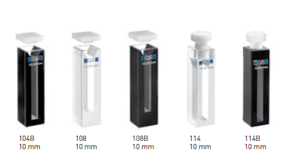
Geometria
catalogo Hellma
www.Hellma.com

Slide 16
Geometria
Eppendorf Uvette
possibilità di due cammini ottici:
10 mm
2 mm
adattatore per allineare la UVette all’altezza del raggio di luce del fotometro
funge da diaframma per una istribuzione ottimale della luce.

Slide 17
Materiali per celle UV-vis

Slide 18
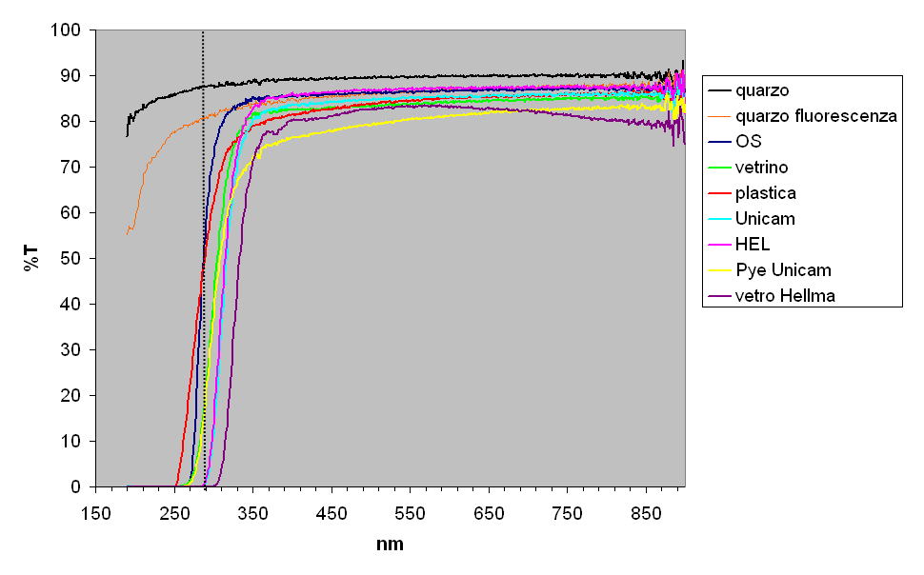
Trasmittanza di cellette UV-vis

Slide 19
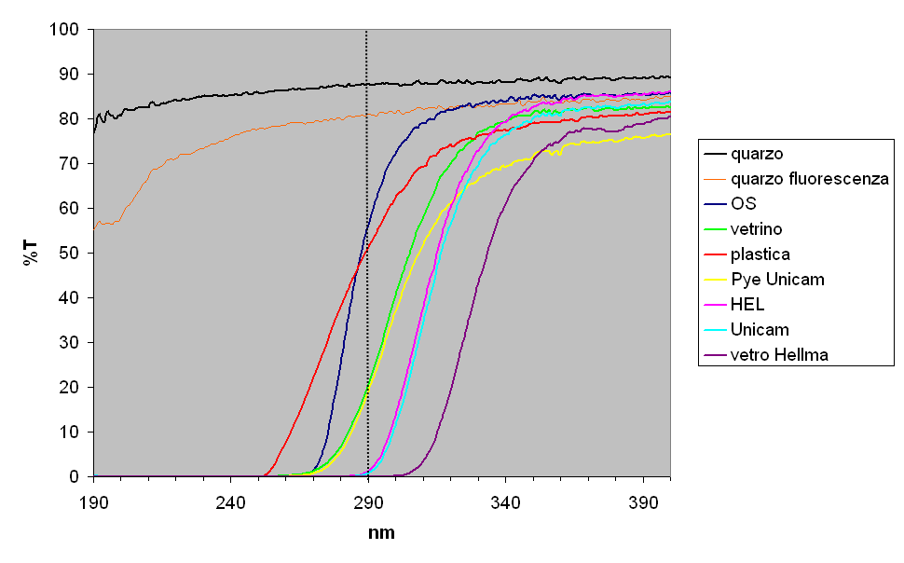
ingrandimento della regione UV tra 190 e 400 nm

Slide 20
Solventi
Usare solventi di grado spettrofotometrico
Fare attenzione a possibili impurezze o stabilizzanti
Soluzioni
Le soluzioni devono essere limpide
Attenzione ad eventuale materiale indisciolto (potrebbe sciogliersi nel tempo) e la concentrazione cambiare

Slide 21
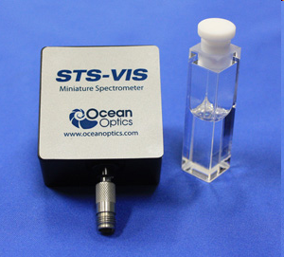
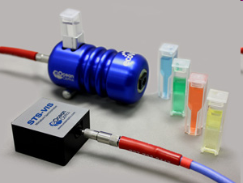
Il futuro: Lo spettrometro miniaturizzato?
Intervalli di lunghezze d’onda:
vis 350-800 nm
NIR: 650-1100 nm
40 mm x 42 mm x 24 mm
peso 64 g
detector CMOS
http://www.spectroscopytv.com/product-spotlight-usb-spectrometers/

